Slide 1
容器引擎k8s迁移 CCE>CSK
联通云 刘振华
2024年8月

Slide 2
CCE>CSK
第一部分
容器服务介绍
第二部分
容器服务概念及原理
第三部分
华为云CCE迁移到联通云CSK

Slide 3
第一部分：容器服务介绍
什么是容器引擎
这是一个企业级的 Kubernetes 集群托管服务，能帮你管理从应用开发到部署再到运维的整个过程。简单来说，它就像是你应用的保姆，帮你照顾好应用的每一步。比如，你有一个在线商店应用，这个服务会帮你在云上快速部署这个应用，确保在购物节流量暴增时，也能自动扩展，保持运行流畅，不需要你自己操心。
为什么选择云容器引擎
云容器引擎深度整合了高性能的计算、网络和存储资源，比如像 ECS、BMS 这样的计算服务，VPC、EIP、ELB 这样的网络服务，以及 EVS、OBS、SFS 这样的存储服务。它还支持各种异构计算架构，如 GPU、NPU、ARM 等，并能利用多可用区和多区域的容灾技术，帮你构建高可用的 Kubernetes 集群。
简单来说，你的应用可以在不同的物理区域之间分布，即使一个区域出现问题，另一个区域也能接手，确保应用不受影响。

Slide 4
第一部分：容器服务介绍
自建k8s和云容器引擎
易用性
自建 Kubernetes 集群：管理复杂，需要自己安装、操作、扩展，升级时还要面对大量运维工作。
云容器引擎：简单易用，一键创建和升级 Kubernetes 集群，自动化运维，省心省力。
可扩展性
自建 Kubernetes 集群：需要手动根据流量调整，扩展性差。
云容器引擎：自动扩容缩容，灵活应对业务高峰，支持多种弹性策略。
可靠性
自建 Kubernetes 集群：存在安全漏洞和配置错误的风险。
云容器引擎：提供经过安全加固和稳定测试的系统镜像，提升可靠性和安全性。
高效性
自建 Kubernetes 集群：镜像拉取效率低。
云容器引擎：采用并行传输，快速部署镜像，提高容器交付效率。
成本
自建 Kubernetes 集群：建设和维护成本高。
云容器引擎：只需为基础设施资源和容器集群控制节点支付费用，成本更低。

Slide 5
第一部分：容器服务介绍
应用场景
电商客户遇到促销、限时抢购等活动期间，访问量激增，需及时、自动扩展云计算资源。
视频直播客户业务负载变化难以预测，需要根据CPU/内存使用率进行实时扩缩容。
游戏客户每天中午12点及晚上18:00-23:00间需求增长，需要定时扩容。
容器化 Web 应用（无状态）
可以快速部署 Web 应用，并且能轻松对接华为云的中间件服务，比如 GaussDB 和 Redis。同时，它还支持配置高可用的容灾机制，自动进行弹性伸缩，方便地发布公网服务，并进行灰度升级。无论是小型网站还是大型电商平台，都能利用这项服务来提升稳定性和扩展性。
中间件部署平台（有状态）
通过使用 StatefulSet 和 PVC 等 Kubernetes 资源，你可以让应用具备有状态的特性，并结合弹性负载均衡实例，实现中间件服务的对外发布
DaemonSet”，守护进程集确保全部（或者某些）节点都运行一个Pod实例，支持实例动态添加到新节点，适用于实例在每个节点上都需要运行的场景，如ceph、fluentd、Prometheus Node Exporter等。

Slide 6
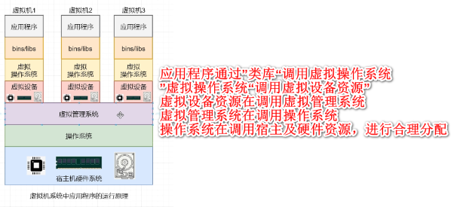
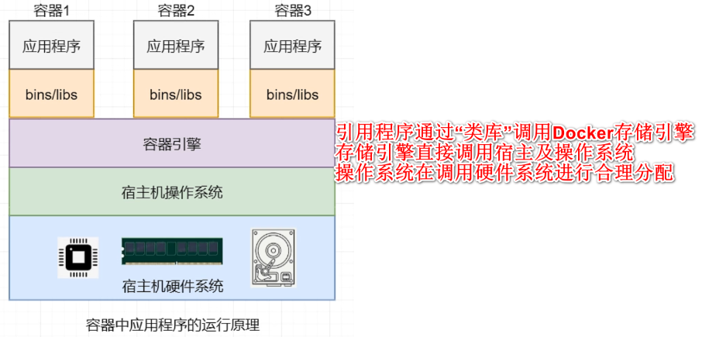
第二部分：容器服务概念及原理
传统虚拟机上与容器技术对比
容器基本概念
镜像：Docker镜像里包含了已打包的应用程序及其所依赖的环境。
镜像仓库：Docker镜像仓库用于存放Docker镜像，以及促进不同人和不同电脑之间共享这些镜像。当编译镜像时，要么可以在编译它的电脑上运行，要么可以先上传镜像到一个镜像仓库，然后下载到另外一台电脑上并运行它。某些仓库是公开的，允许所有人从中拉取镜像，同时也有一些是私有的，仅部分人和机器可接入。
容器：Docker容器通常是一个Linux容器，它基于Docker镜像被创建。一个运行中的容器是一个运行在Docker主机上的进程，但它和主机，以及所有运行在主机上的其他进程都是隔离的。这个进程也是资源受限的，意味着它只能访问和使用分配给它的资源（CPU、内存等）。

Slide 7
第二部分：容器服务概念及原理
Kubernetes
Kubernetes 是一个用来管理很多服务器上容器化应用的工具，帮助你把应用的部署、管理和维护变得简单又高效。就像是一个自动化的管家，可以帮你处理所有繁琐的工作。
Kubernetes，简称“K8s”，就是一个用来管理和运行容器化应用的平台。你可以把它想象成一个大管家，负责在一堆服务器（我们称为“集群”）上自动安排、启动和监控你的应用程序。
用个比喻来说，假设你有一个餐厅，里面有很多厨师（服务器）在做菜（运行应用）。Kubernetes 就像是餐厅经理，负责决定哪个厨师做什么菜、什么时候开始做、什么时候停止做。如果某个厨师出问题了（服务器宕机），Kubernetes 还能自动让其他厨师接手，不让顾客（用户）饿着

Slide 8
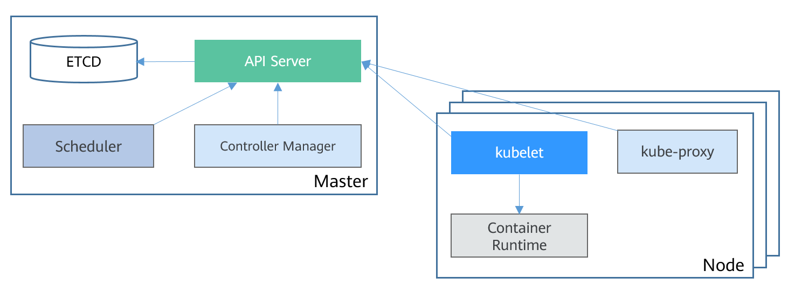
第二部分：容器服务概念及原理
Kubernetes架构
Notes:
Master节点
Master节点是集群的控制节点，由API Server、Scheduler、Controller Manager和ETCD四个组件构成。
API Server：各组件互相通讯的中转站，接受外部请求，并将信息写到ETCD中。
Controller Manager：执行集群级功能，例如复制组件，跟踪Node节点，处理节点故障等等。
Scheduler：负责应用调度的组件，根据各种条件（如可用的资源、节点的亲和性等）将容器调度到Node上运行。
ETCD：一个分布式数据存储组件，负责存储集群的配置信息。
在生产环境中，为了保障集群的高可用，通常会部署多个Master，如CCE的集群高可用模式就是3个Master节点。
Node节点
Node节点是集群的计算节点，即运行容器化应用的节点。
kubelet：kubelet主要负责同Container Runtime打交道，并与API Server交互，管理节点上的容器。
kube-proxy：应用组件间的访问代理，解决节点上应用的访问问题。
Container Runtime：容器运行时，如Docker，最主要的功能是下载镜像和运行容器。

Slide 9
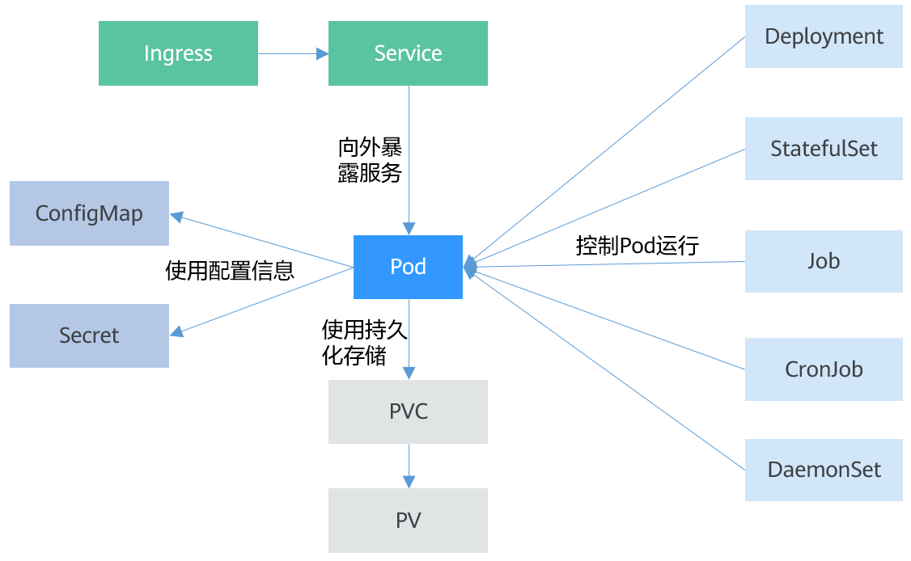
第二部分：容器服务概念及原理
Kubernetes基本对象
Notes:
Pod
Pod是Kubernetes创建或部署的最小单位。一个Pod封装一个或多个容器（container）、存储资源（volume）、一个独立的网络IP以及管理控制容器运行方式的策略选项。
Deployment
Deployment是对Pod的服务化封装。一个Deployment可以包含一个或多个Pod，每个Pod的角色相同，所以系统会自动为Deployment的多个Pod分发请求。
StatefulSet
StatefulSet是用来管理有状态应用的对象。和Deployment相同的是，StatefulSet管理了基于相同容器定义的一组Pod。但和Deployment不同的是，StatefulSet为它们的每个Pod维护了一个固定的ID。这些Pod是基于相同的声明来创建的，但是不能相互替换，无论怎么调度，每个Pod都有一个永久不变的ID。
Service
Service是用来解决Pod访问问题的。Service有一个固定IP地址，Service将访问流量转发给Pod，而且Service可以给这些Pod做负载均衡。
Ingress
Service是基于四层TCP和UDP协议转发的，Ingress可以基于七层的HTTP和HTTPS协议转发，可以通过域名和路径做到更细粒度的划分。
ConfigMap
ConfigMap是一种用于存储应用所需配置信息的资源类型，用于保存配置数据的键值对。通过ConfigMap可以方便的做到配置解耦，使得不同环境有不同的配置。
Secret
Secret是一种加密存储的资源对象，您可以将认证信息、证书、私钥等保存在Secret中，而不需要把这些敏感数据暴露到镜像或者Pod定义中，从而更加安全和灵活。
PersistentVolume（PV）
PV指持久化数据存储卷，主要定义的是一个持久化存储在宿主机上的目录，比如一个NFS的挂载目录。
PersistentVolumeClaim（PVC）
Kubernetes提供PVC专门用于持久化存储的申请，PVC可以让您无需关心底层存储资源如何创建、释放等动作，而只需要申明您需要何种类型的存储资源、多大的存储空间。
Job
Job是用来控制批处理型任务的对象。批处理业务与长期伺服业务（Deployment）的主要区别是批处理业务的运行有头有尾，而长期伺服业务在用户不停止的情况下永远运行。Job管理的Pod根据用户的设置把任务成功完成就自动退出（Pod自动删除）。
CronJob
CronJob是基于时间控制的Job，类似于Linux系统的crontab，在指定的时间周期运行指定的任务。
DaemonSet
DaemonSet是这样一种对象（守护进程），它在集群的每个节点上运行一个Pod，且保证只有一个Pod，这非常适合一些系统层面的应用，例如日志收集、资源监控等，这类应用需要每个节点都运行，且不需要太多实例，一个比较好的例子就是Kubernetes的kube-proxy。

Slide 10
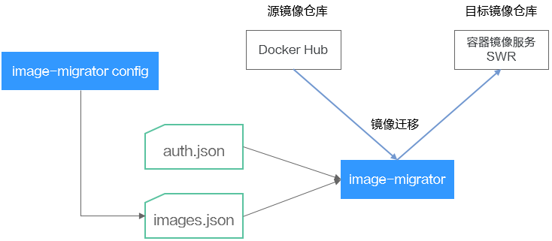
第三部分：华为云CCE迁移到联通云CSK
镜像迁移：
image-migrator是一个镜像迁移工具，能够自动将基于Docker Registry v2搭建的Docker镜像仓库或第三方云镜像仓库中的镜像迁移到SWR中。
估计image-syncer包的

Slide 11
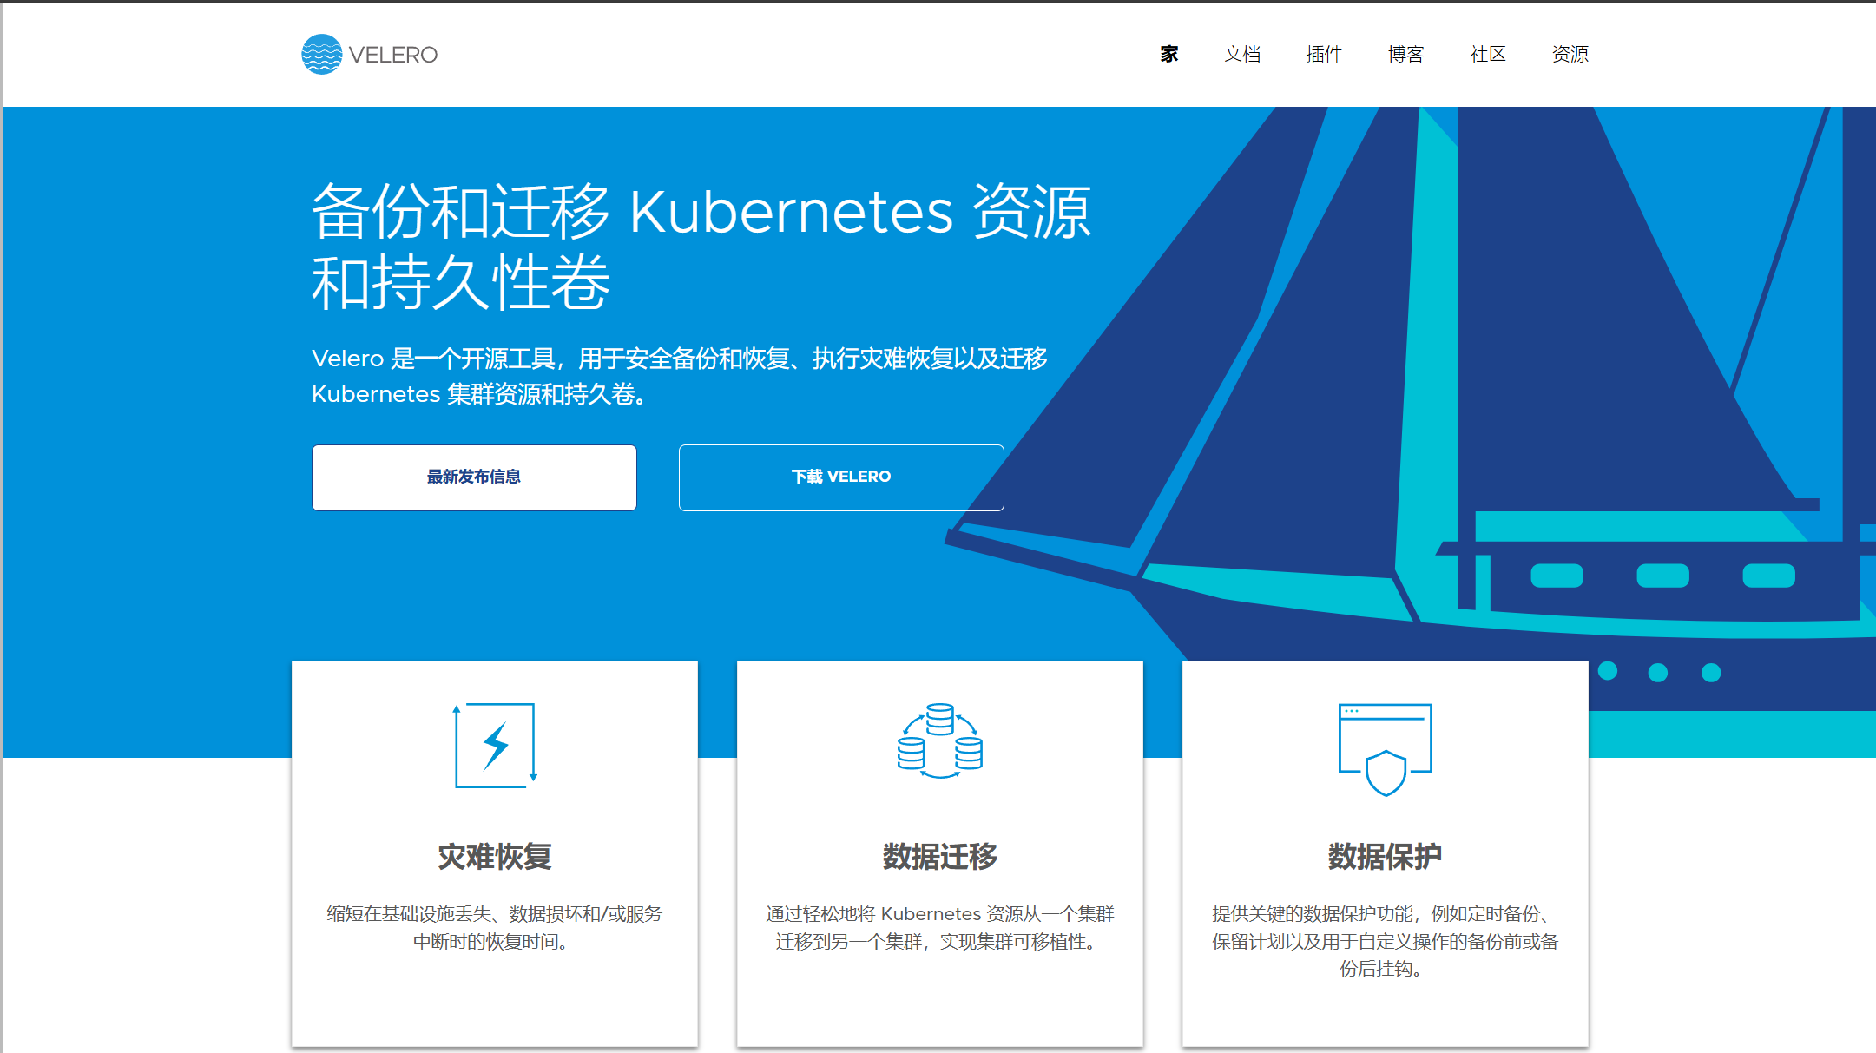
第三部分：华为云CCE迁移到联通云CSK
CCE迁移方式：
通过开源Velero进行迁移，适合如下几类集群
本地IDC自建的K8s集群
通过多台ECS自建的集群
其他云服务商提供的集群服务
停止维护，无法原地升级的需要迁移的CCE集群
https://velero.io/

Slide 12
第二部分：CCE>CSK
背景知识：
Velero 是一个开源工具，用于安全地备份、恢复和迁移 Kubernetes 集群和持久卷。它既可以在本地工作，也可以在公共云中工作。Velero 由一个在 Kubernetes 集群中作为部署运行的服务器进程和一个命令行界面 （CLI） 组成，DevOps 团队和平台操作员使用该界面配置计划备份、触发临时备份、执行还原等。
是什么让脱颖而出？
与其他直接访问 Kubernetes etcd 数据库以执行备份和恢复的工具不同，Velero 使用 Kubernetes API 来捕获集群资源的状态并在必要时恢复它们。这种 API 驱动的方法具有许多主要优点：
备份可以捕获群集资源的子集，按命名空间、资源类型和/或标签选择器进行筛选，从而为备份和还原的内容提供高度的灵活性。
托管 Kubernetes 产品的用户通常无权访问底层 etcd 数据库，因此无法直接备份/恢复它。
通过聚合 API 服务器公开的资源可以很容易地备份和恢复，即使它们存储在单独的 etcd 数据库中。
此外，Velero 还允许您使用存储平台的本机快照功能或称为 restic 的集成文件级备份工具来备份和恢复应用程序的持久性数据及其配置。

Slide 13
第二部分：CCE>CSK
对比其他软件
Velero：
优势：
开源免费：适合预算有限的团队，灵活性高。
多云支持：兼容多种云平台，适用于多云环境。
轻量易用：安装配置简单，适合初学者。
灾难恢复与迁移：支持跨集群迁移和灾难恢复。
可扩展性：灵活的备份调度和插件系统，便于定制。
局限：
功能基础：缺乏高级功能，适合基础需求。
用户体验：主要通过 CLI 操作，缺乏图形界面。
企业支持：缺少企业级支持服务，适合小型团队。
Kasten K10：
优势：全面的备份与恢复功能、丰富的 UI 和报告功能、强大的应用感知备份。
局限：商业软件，价格较高。
https://docs.kasten.io/latest/operating/dr.html
TrilioVault for Kubernetes：
优势：细粒度恢复选项、应用感知备份、企业支持。
局限：需要订阅，成本较高。
https://docs.rancher.cn/docs/rancher2.5/backups/_index
Rancher Backup：
优势：专为 Rancher 集群设计，深度集成 Rancher 生态，界面友好。
局限：主要适用于 Rancher 生态，通用性较弱。
https://docs.trilio.io/kubernetes

Slide 14
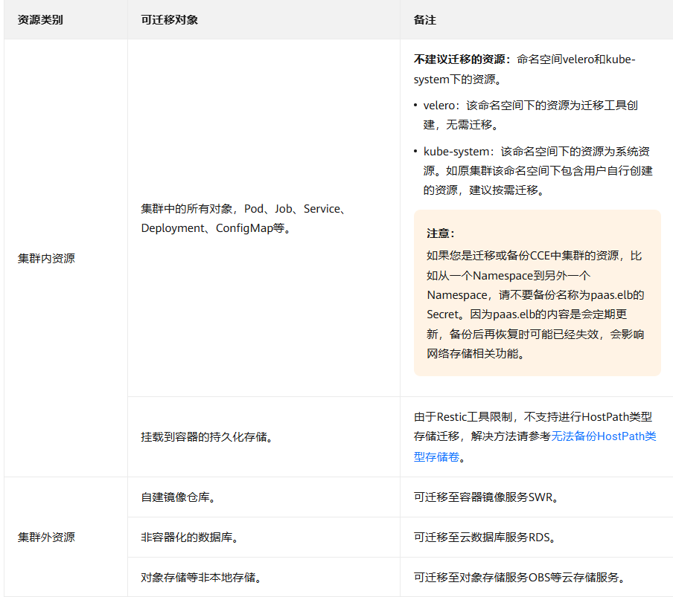
第二部分：CCE>CSK
可迁移资源列表

Slide 15
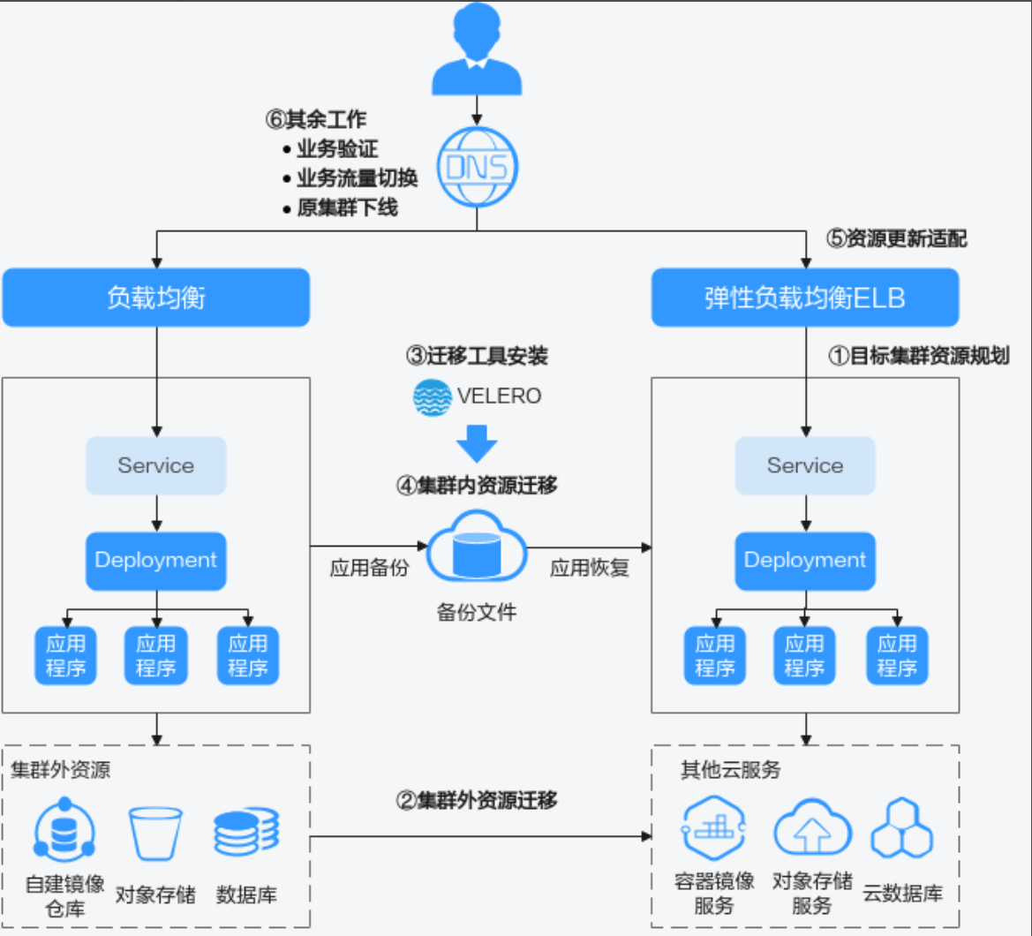
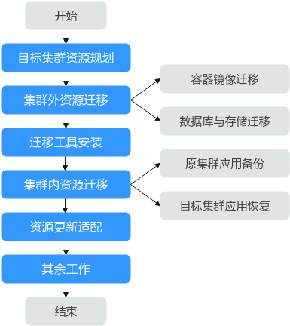
第二部分：CCE>CSK
迁移方案示意图
迁移步骤
Notes:
集群迁移大致包含如下6个步骤：
1. 目标集群资源规划。
请详细了解CCE集群与自建集群间的差异，参考目标集群资源规划中的关键性能参数，按需进行资源规划，建议尽量保持迁移后集群与原集群中性能配置相对一致。
2.集群外资源迁移。
若您需对集群外的相关资源进行迁移，可使用对应的迁移解决方案，具体请参见集群外资源迁移。
3.迁移工具安装。
完成集群外资源迁移后，可通过迁移工具在原集群和目标集群内分别进行应用配置的备份和还原，工具的安装步骤请参考迁移工具安装。
4.集群内资源迁移。
使用Velero将原集群内资源备份至对象存储中，并在目标集群中进行恢复，详细步骤可参考集群内资源迁移（Velero）。
原集群应用备份
当用户执行备份时，首先通过Velero工具在原集群中创建Backup对象，并查询集群相关的数据和资源进行备份，并将数据打包上传至S3协议兼容的对象存储中，各类集群资源将以JSON格式文件进行存储。
目标集群应用恢复
在目标集群中进行还原时，Velero将指定之前存储备份数据的临时对象桶，并把备份的数据下载至新集群，再根据JSON文件对资源进行重新部署。
5.资源更新适配。
迁移后的集群资源可能存在无法部署的问题，需要对出现错误的资源进行更新适配，可能发生的适配问题主要包括如下几类：
镜像更新适配
访问服务更新适配
StorageClass更新适配
数据库更新适配
6.其余工作。
集群资源正常部署后，需对迁移后应用内的功能进行验证，并将业务流量切换至新集群。最后确定所有服务正常运行后，可将原集群下线。

Slide 16
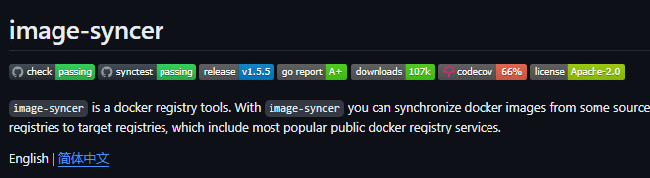
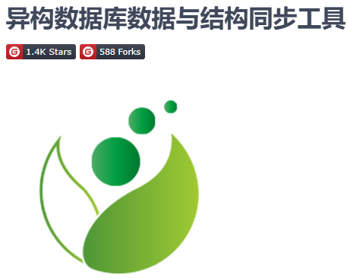


第二部分：CCE>CSK
1.目标集群资源规划
集群类型选型
网络VPC配置
节点数量
节点规格
OS类型
CentOS
Open EluerOS
系统盘类型
高IO
超高IO
存储类型
云盘
NAS
对象存储
2.集群外资源迁移
镜像：image-syncer/image-migrator
数据库：DTS/DBSwitch/CloudCanal
OSS：JuiceFS/CUCloudOSS

Slide 17
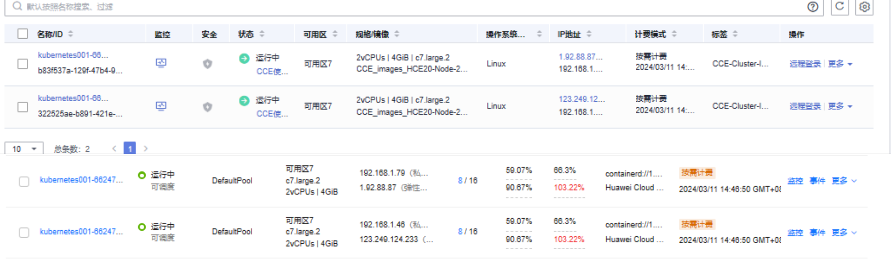
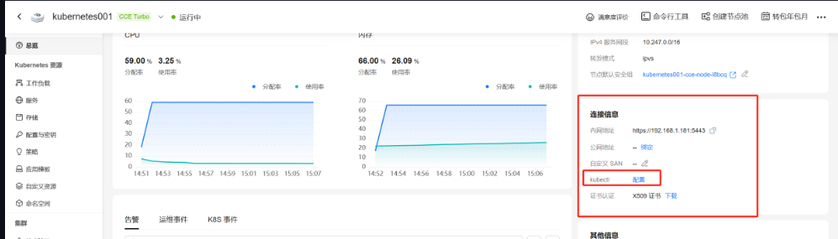
第二部分：CCE>CSK
3.迁移工具安装-华为云配置kubectl

Slide 18
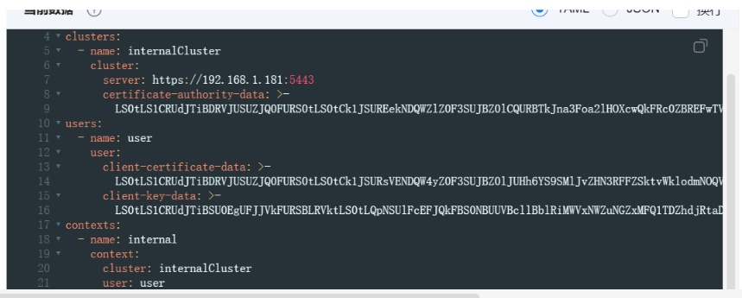
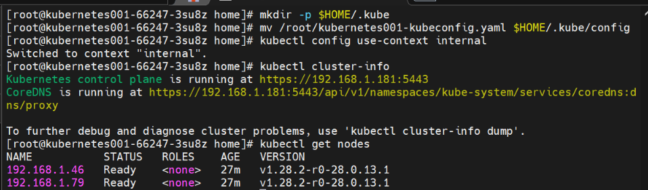
第二部分：CCE>CSK
华为云配置kubectl

Slide 19
第二部分：CCE>CSK
Github软件包地址：
https://github.com/vmware-tanzu/velero/releases
wget https://github.com/vmware-tanzu/velero/releases/download/v1.7.0/velero-v1.7.0-linux-amd64.tar.gz
linux-amd64.tar.gz
tar -zxf velero-v1.7.0-linux-amd64.tar.gz
cp velero-v1.7.0-linux-amd64/velero /usr/local/bin/velero
velero version
因为目前还未部署velero的server端所以找不到
Client: Version: v1.7.0 Git commit: 684f71306e9c2fda204a16cb012dc209523cfae1 <error getting server version: no matches for kind "ServerStatusRequest" in version "velero.io/v1">

Slide 20
第二部分：CCE>CSK
创建密钥(联通云AK/SK)：
mkdir /k8s-test/velero/velero -p
vim /k8s-test/velero/velero/oss-credentials.txt
腾讯云
[default]
aws_access_key_id = AQSNVWEXAR6DL1Q5IC08
aws_secret_access_key = m93QjhqldlMqBq0is2RsAu5FjlNLhnE4ZxqKraUj
-----
联通云
[default]
aws_access_key_id = 82E7E67E37F041DFA8308A04F3BFB4D08968
aws_secret_access_key = E3F2DE4E3D2E4A15B511BDA1946311BC6793

Slide 21
第二部分：CCE>CSK
华为云部署Velero：
华为云
velero install \
--provider aws \
--bucket elasti-oss \
--image velero/velero:v1.12.3 \
--plugins velero/velero-plugin-for-aws:v1.8.1 \
--namespace velero \
--secret-file /k8s-test/velero/velero/oss-credentials.txt \
--use-volume-snapshots=false \
--backup-location-config region=north-4,s3ForcePathStyle="false",s3Url=https://obs.cn-north-4.myhuaweicloud.com \
--use-restic \
--use-node-agent \
--uploader-type=restic
华为云部署Velero：
联通云
velero install \
--provider aws \
--bucket liuzhenh01test \
--image velero/velero:v1.12.3 \
--plugins velero/velero-plugin-for-aws:v1.8.1 \
--namespace velero \
--secret-file /k8s-test/velero/velero/oss-credentials.txt \
--use-volume-snapshots=false \
--backup-location-config region=gzgy2,s3ForcePathStyle="false",s3Url=https://obs-gzgy2.cucloud.cn

Slide 22
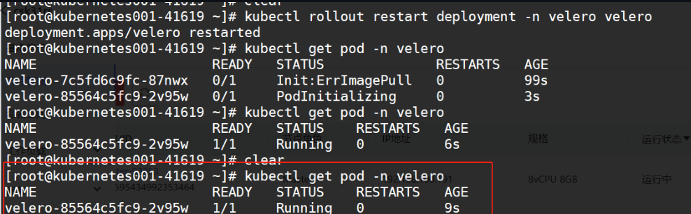
第二部分：CCE>CSK
选项说明
--provider：定义插件提供方；aws、alibaba等待
--bucket：指定对象存储Bucket桶名称；
--image：定义运行velero的镜像，默认与velero客户端一致；
--plugins：指定使用aws s3兼容的插件镜像；
--namespace：指定部署的namespace名称，默认为velero；
--secret-file：指定对象存储认证文件；
--use-restic ：用 Restic 来备份和恢复卷数据，而不是依赖于底层的存储提供商
--use-volume-snapshots：是否启使用快照；需要云厂商支持（建议false)
--backup-location-config：指定对象存储地址信息；
--default-volumes-to-restic : 默认情况下所有卷都会通过 Restic 进行备份。也就是说，如果你使用这个选项，除非你明确指定某些卷不使用 Restic
region=gzgy2,s3ForcePathStyle="false",s3Url=https://obs-gzgy2.cucloud.cn
如果出现imageError
手动拉取，并且更新velero的pod
crictl pull velero/velero-plugin-for-aws:v1.2.1
crictl pull velero/velero:v1.7.0
kubectl rollout restart deployment -n velero velero
velero backup-location get
region=是指定AWS区域的名称，例如gzgy2表示华北地区2；s3ForcePathStyle="false"表示是否使用路径式的S3 URL，即以域名开头的URL3。如果您使用的是AlibabaCloud OSS等不支持路径式的S3服务，那么您需要将s3ForcePathStyle="false"设置为true4。

Slide 23
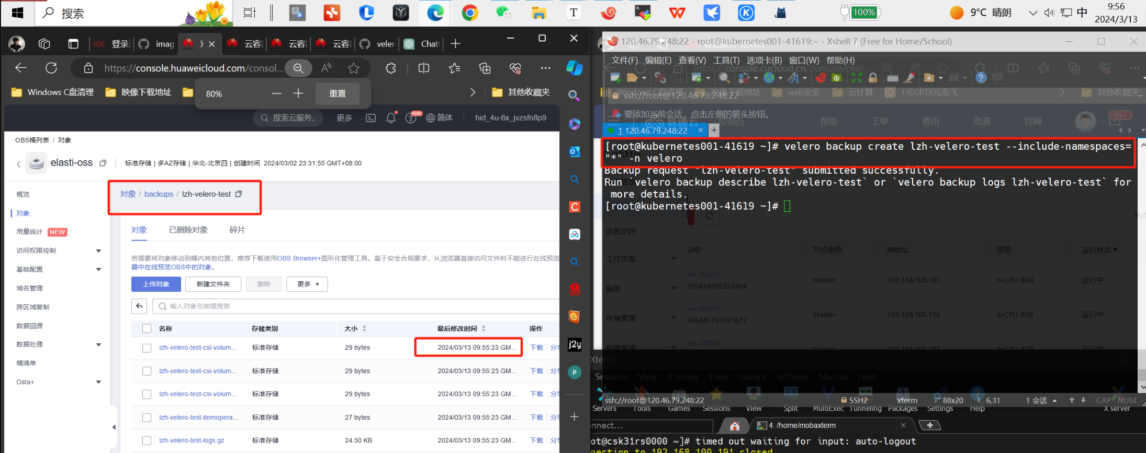
第二部分：CCE>CSK
源端备份资源
velero backup create lzh-velero-test --include-namespaces="*" -n velero
velero backup create lzh-velero-test --include-namespaces="*" --exclude-namespaces="kube-system" -n velero
velero backup create 2024-3-25-no-kubesystem-storage --include-namespaces="*" --exclude-namespaces="kube-system" --exclude-resources="storageclasses.storage.k8s.io" -n velero

Slide 24
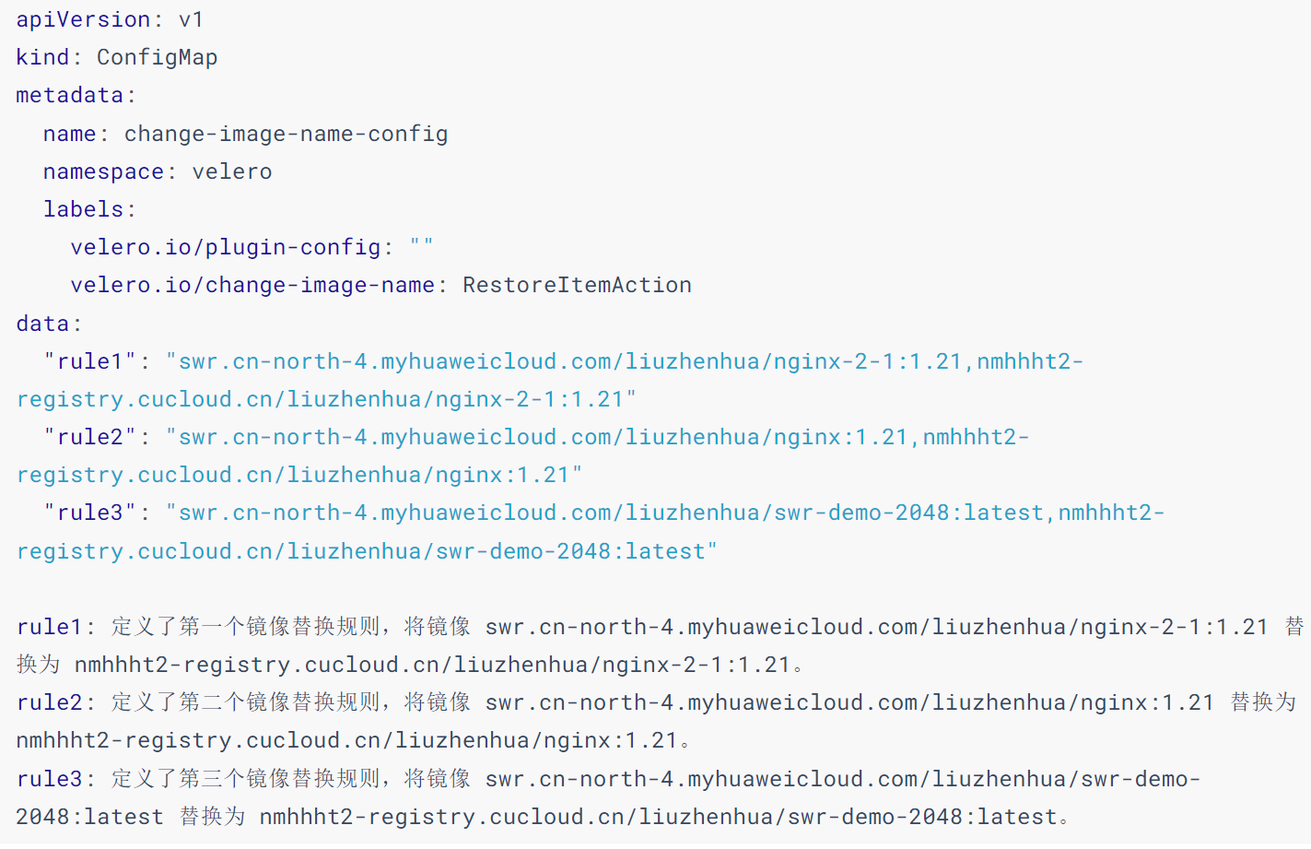
第二部分：CCE>CSK
创建镜像变更文件
kubectl apply -f change-image-name-config.yaml

Slide 25
第二部分：CCE>CSK
恢复资源
此命令用于列出所有已有的备份
velero backup get
此命令用于列出所有已有的备份
velero backup-location get
Velero 将从 lzh-velero-test 备份中恢复 Kubernetes 资源
velero restore create --from-backup lzh-velero-test

Slide 26
谢 谢！

